Slide 1
МУНИЦИПАЛЬНОЕ АВТОНОМНОЕДОГКОЛЬНОЕ ОБРАЗОВАТЕЛЬНОЕ УЧРЕЖДЕНИЕ - ДЕТСКИЙ САД № 3 «ТРЕТЬЕ КОРОЛЕВСТВО»
Уголок уединения
«Мой домик»
II младшая группа
Воспитатель
Дасмаева Раиса Андреевна

Slide 2
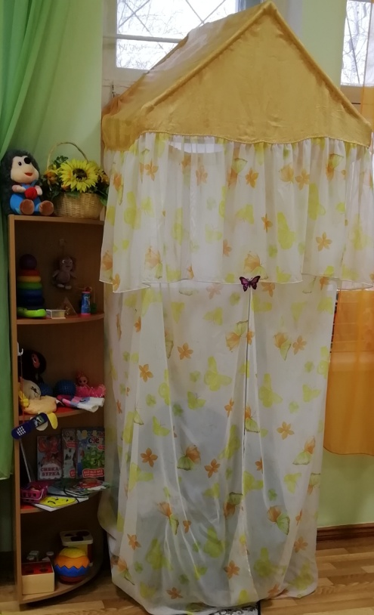
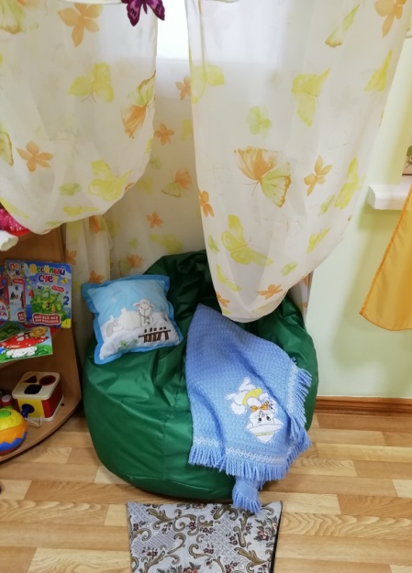
Актуальность:
Адаптация к детскому саду может проходить не так болезненно, как ее описывают. Есть много разных средств, которые могут облегчить процесс привыкания ребенка к новому коллективу и режиму дня. Одним из этих средств является уголок уединения в детском саду — это такое место в группе, где ребенок ощущает себя в полной безопасности.
В таком уголке кроха может "спрятаться" от окружающих, выразить свои накопившиеся негативные эмоции, отвлечься от суеты с помощью интересных спокойных игр и просто отдохнуть в тишине.

Slide 3
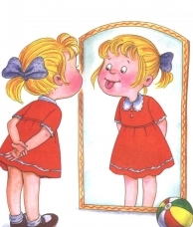
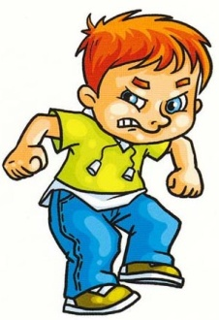
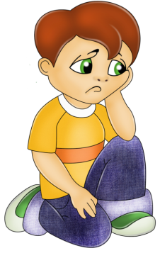
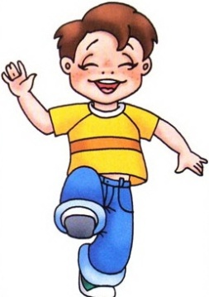
Цель: преодоление эмоционального неблагополучия детей дошкольного возраста.
Задачи:
Сформировать условия для развития эмоциональной сферы дошкольника;
Помочь малышам адаптироваться к новым условиям, сверстникам, педагогам;
Создать в детском коллективе положительный микроклимат;
Предупредить нервное перенапряжение воспитанников, снизить вероятность возникновения конфликтных ситуаций.

Slide 4
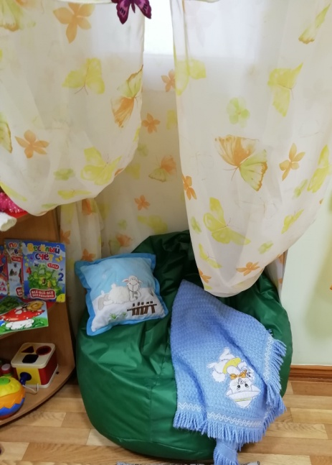
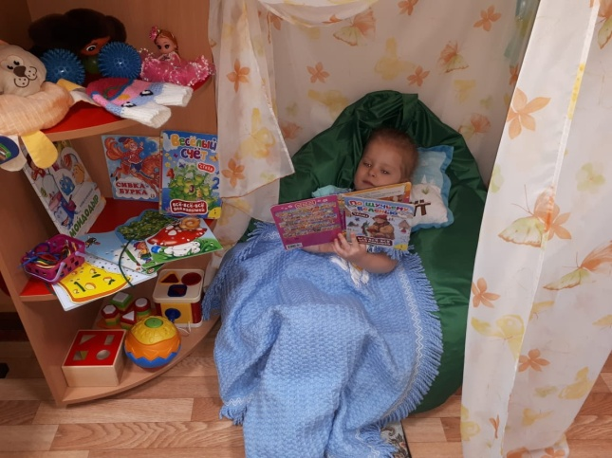
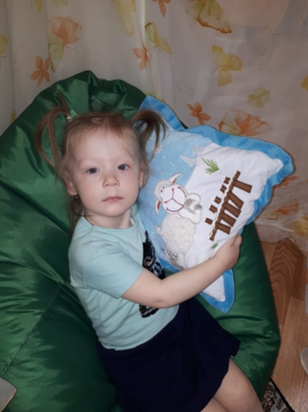
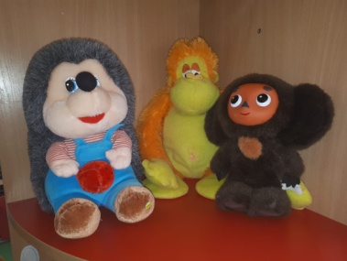
Всё оборудование в уголке уединения мобильно, подобрано в соответствии с возрастом детей. Атрибуты, игры и игрушки, вносятся по мере необходимости, периодически меняются, обновляются. Однако некоторые предметы находятся в уголке постоянно. Это придает ребенку чувство уверенности и постоянства.
Дошкольник может самостоятельно проявить желание посетить уголок уединения, а может пойти туда по подсказке воспитателя.
Мягкий плед, подушки, плюшевые игрушки создадут ощущение уюта и комфорта.

Slide 5
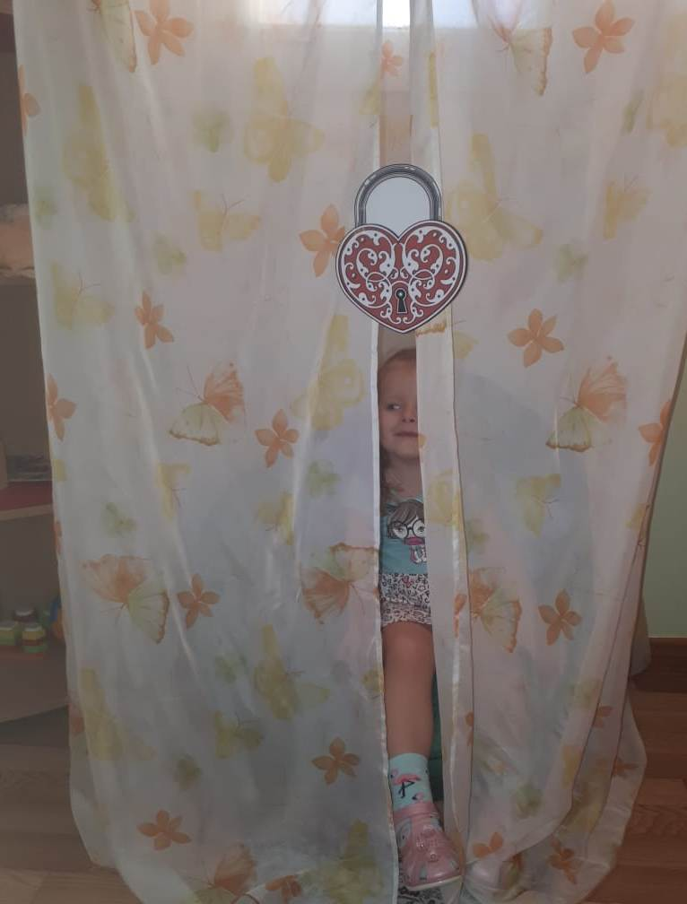
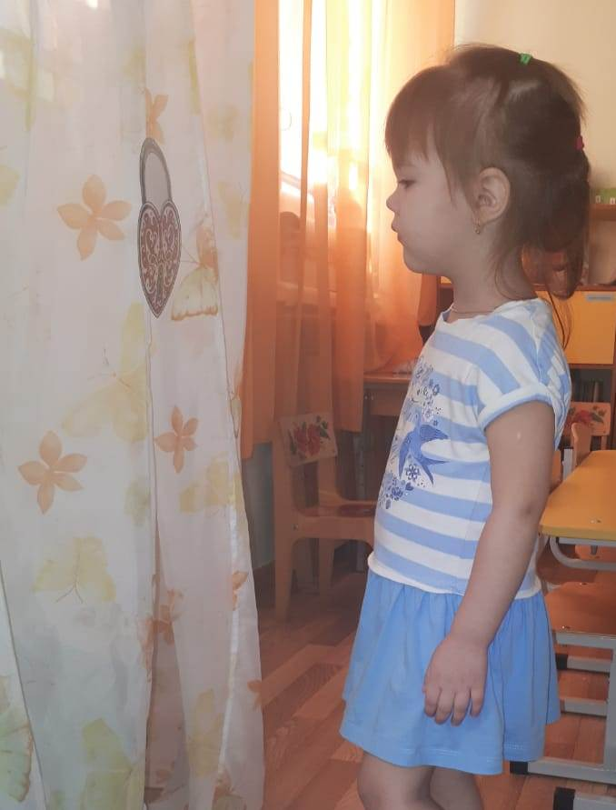
На дверях висит замок Не мешай ты мне, дружок!
Сигналом для детей и взрослых –
«Я хочу побыть один»
является – замок.

Slide 6
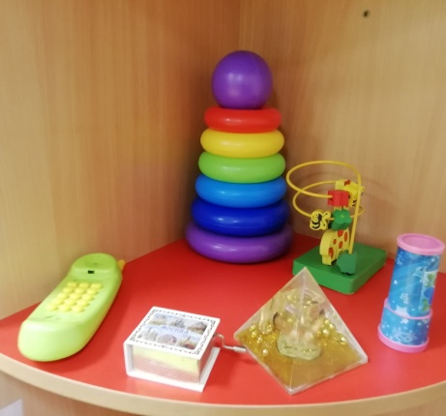
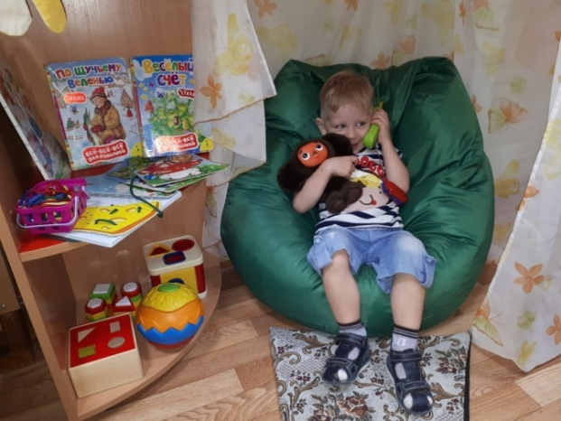
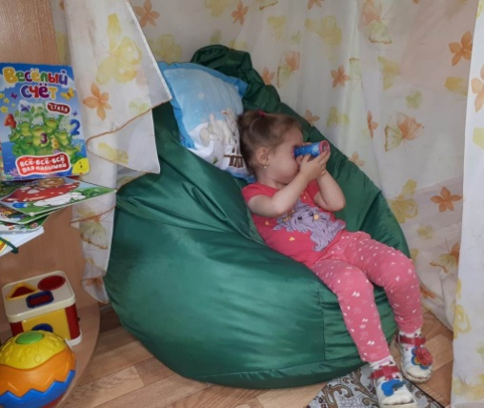
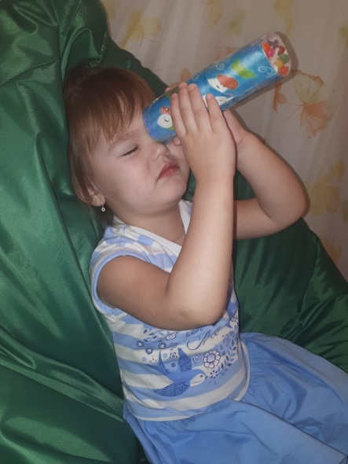
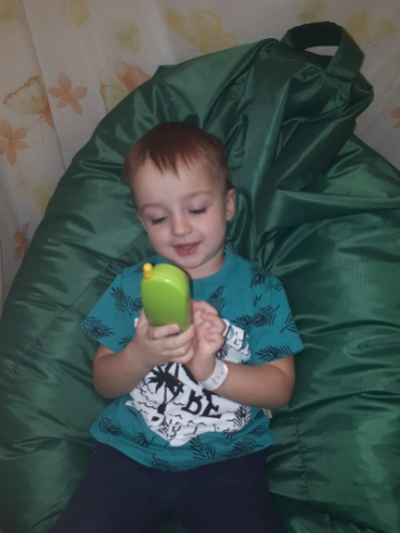
Телефон – звонок маме
Калейдоскоп
Если сильно загрущу Милой маме позвоню И тогда ей расскажу Как же я её люблю
Неизбежно улучшает настроение. Созерцание любого «волшебства» отвлекает от тревожных мыслей даже взрослых людей.

Slide 7
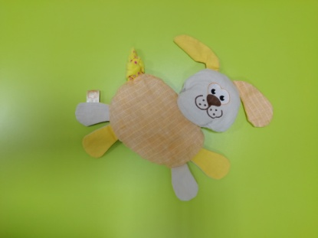
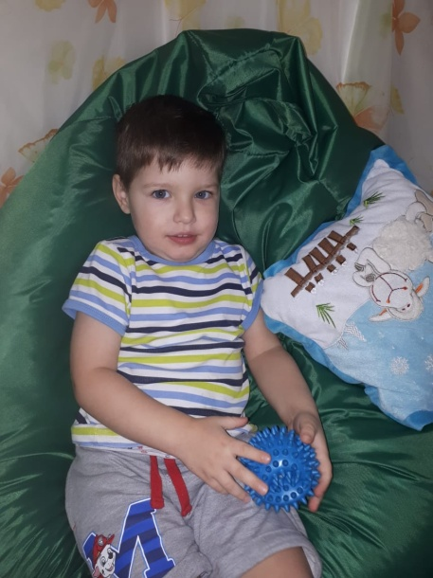
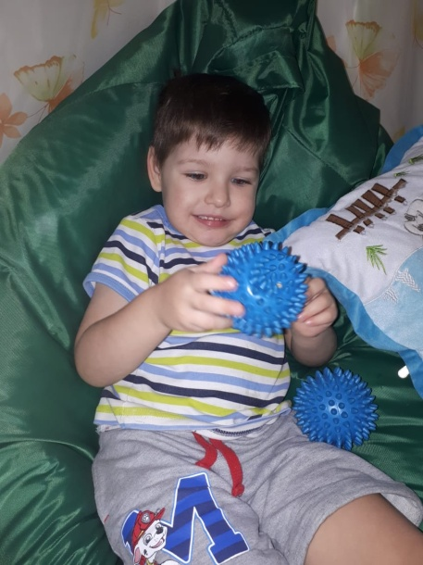
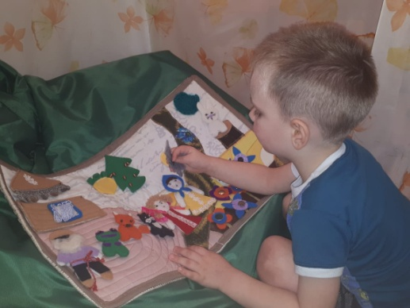
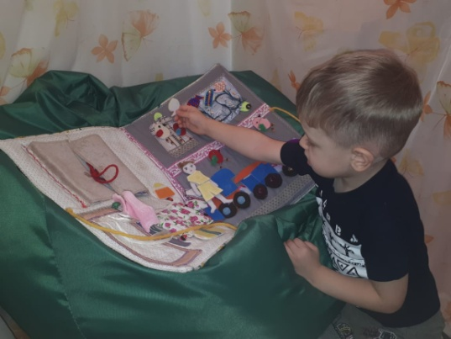
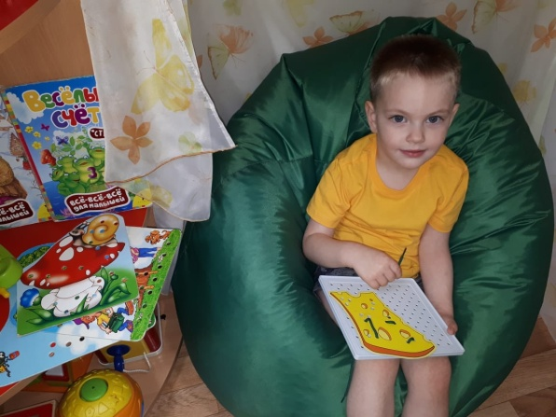
Сенсорные игры
Массажные мячики, эспандеры хорошо снимают мышечное и писихоэмоциональное напряжение.
Дидактические игры,
шнуровки, пластилин и т. п. – всё это способно отвлечь внимание ребенка на некоторое время, создать положительный эмоциональный фон, повысить работоспособность ребёнка.

Slide 8
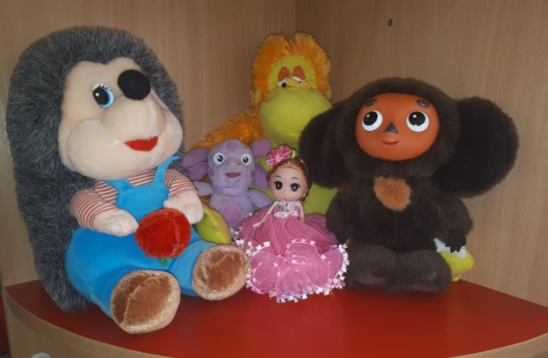
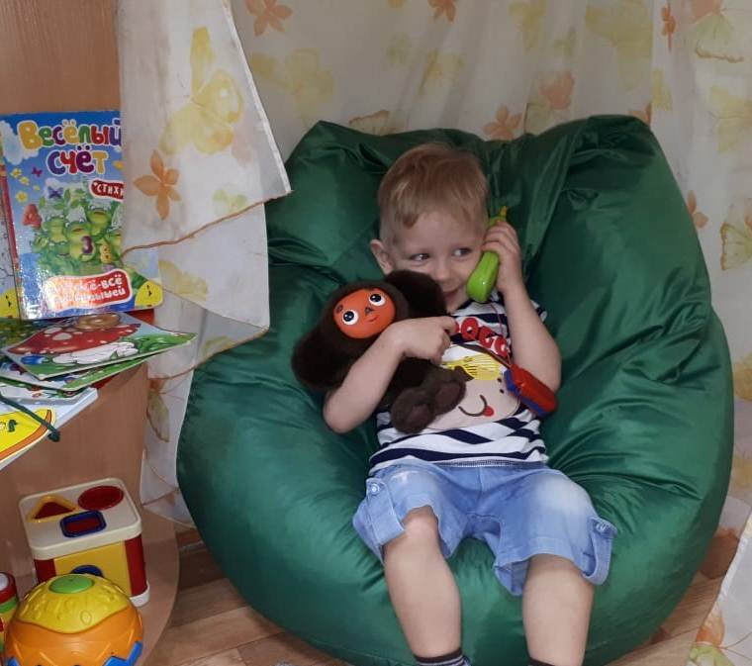
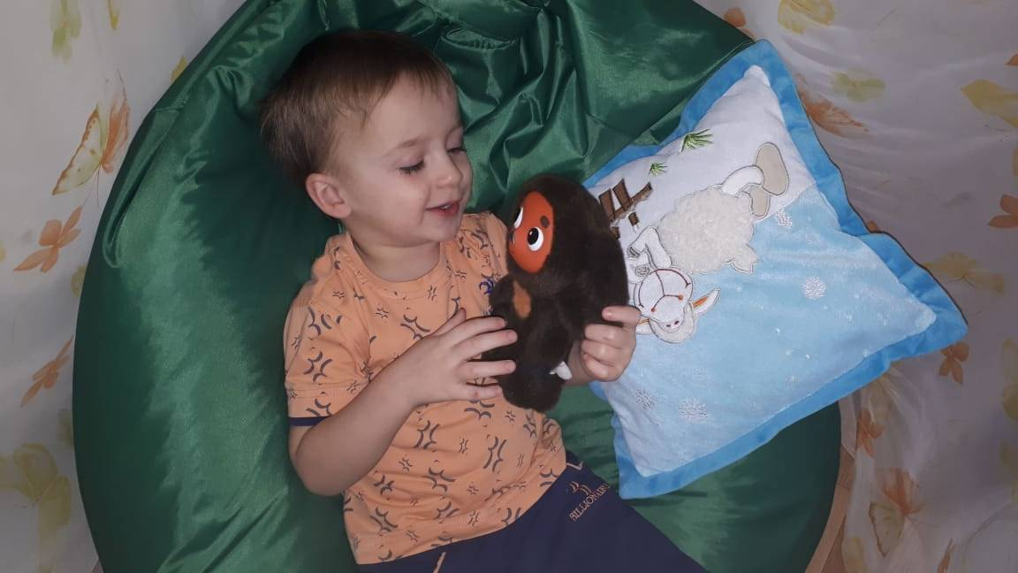
Любимые игрушки
Помогают успокоится, повысить настроение.
Обняв, свою любимую игрушку, ребенок может поделиться с ней своими впечатлениями.

Slide 9
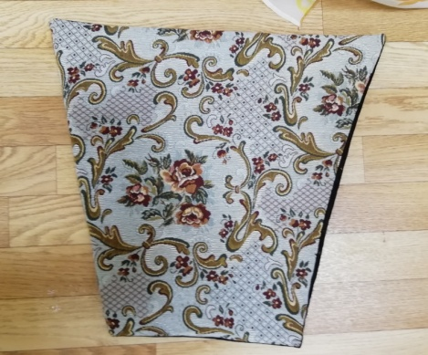
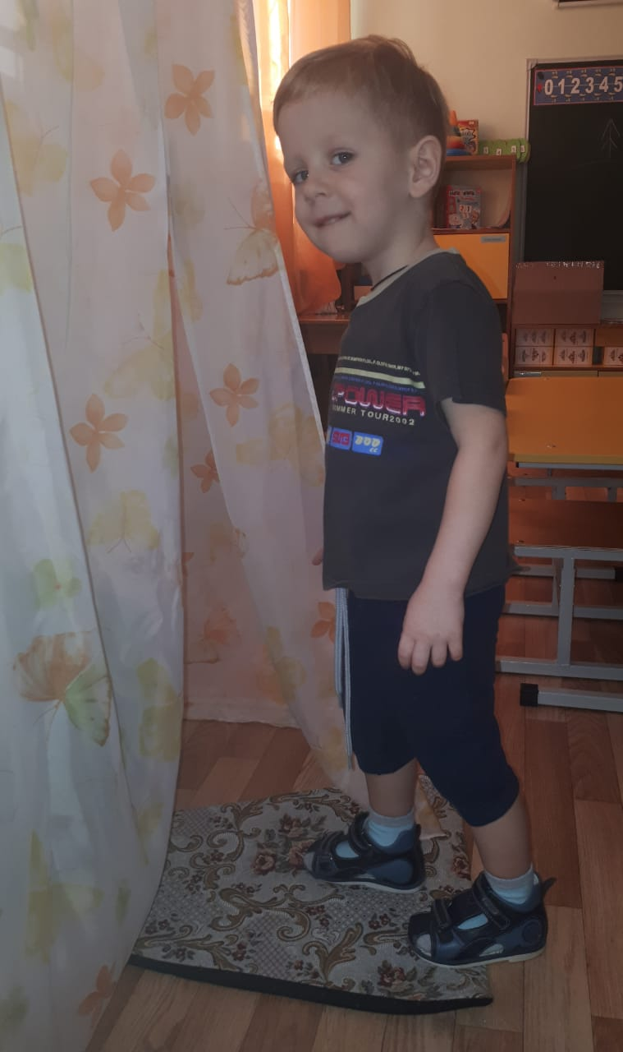
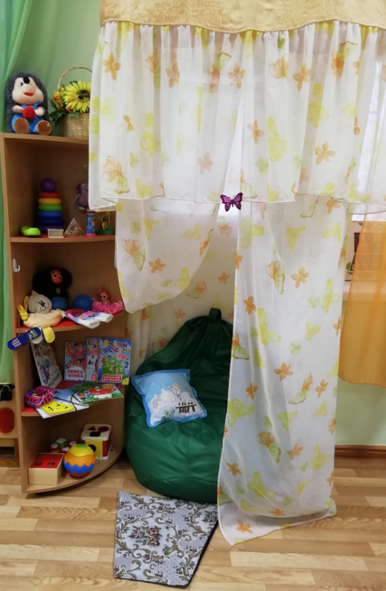
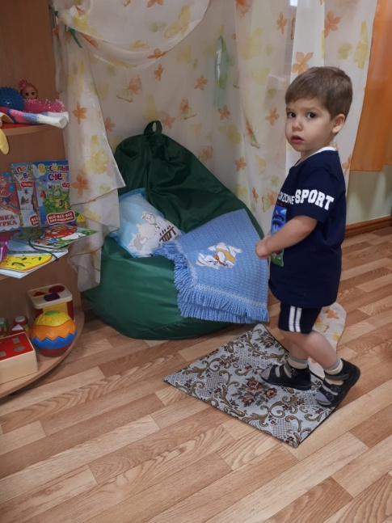
Коврик «злости»
Помогает детям избавиться от возникшего внезапного чувства гнева. Ребенок заходит на такой коврик и вытирает ножки до тех пор, пока ему не захочется улыбнуться.

Slide 10
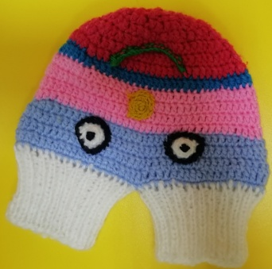
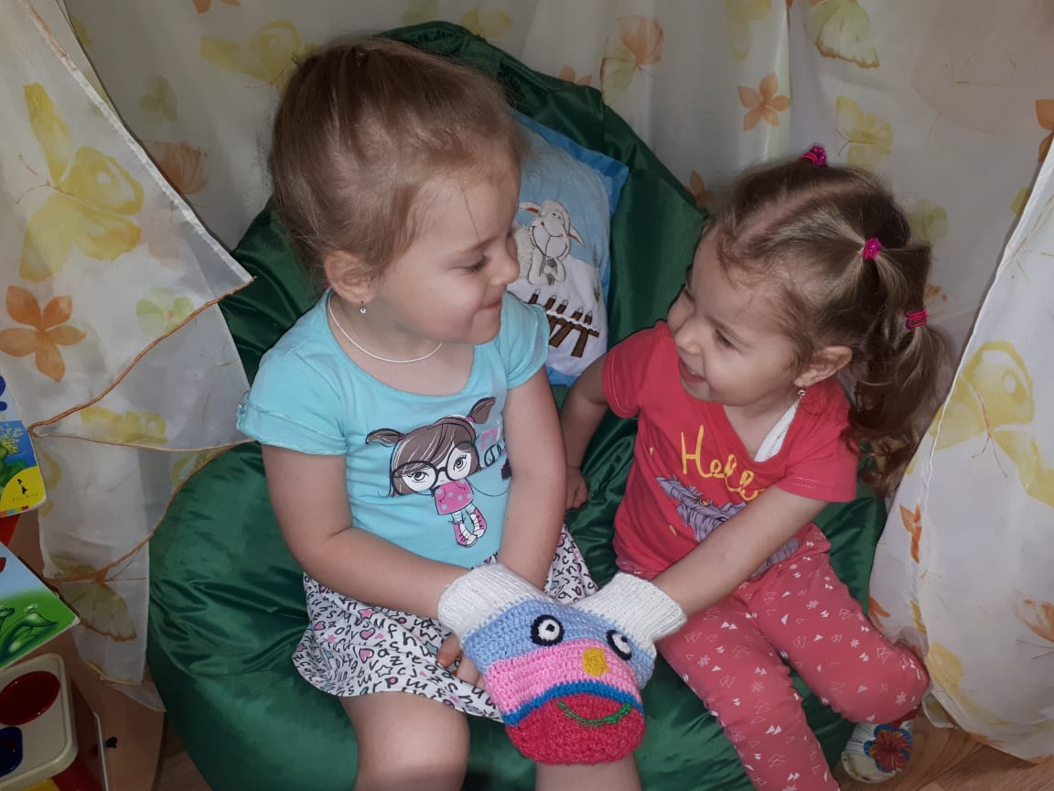
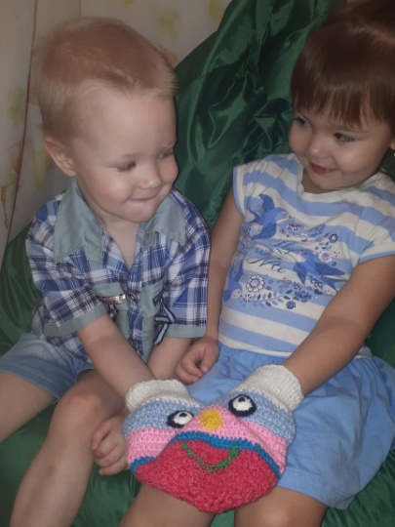
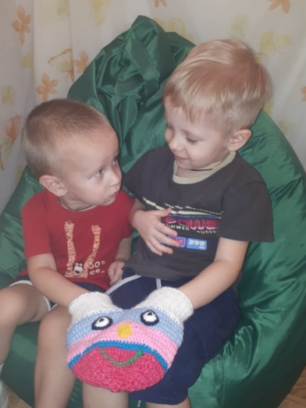
Мирилка
Это так важно – простить и забыть все обиды
и снова жить в ладу с собой и другими людьми!
Мирись, мирись,
Улыбайся не дерись
Пальчик за пальчик крепко возьмем,
Раньше дрались, а теперь мы поем
Давай с тобой мириться
И всегда делиться.
Раз – два – три- четыре – пять
Мы друзья с тобой опять

Slide 11
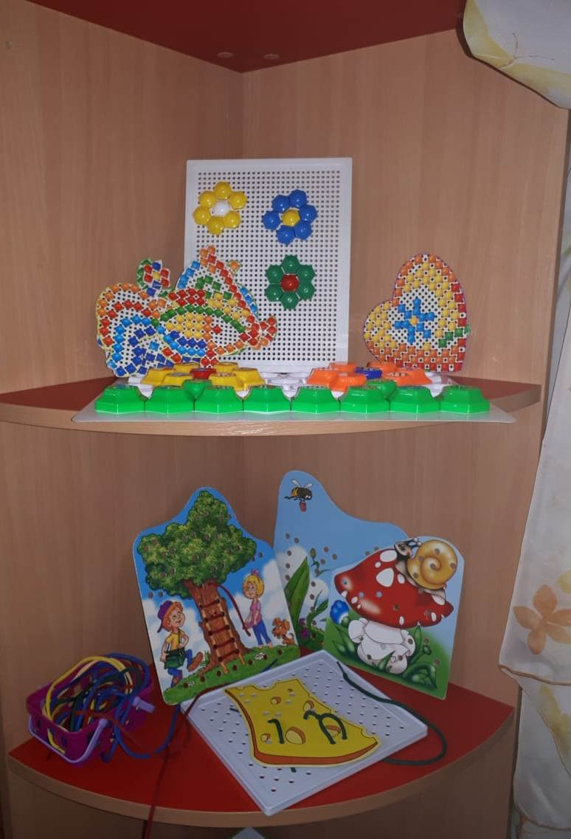
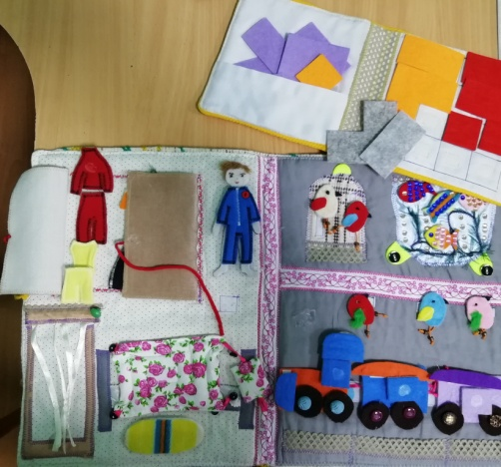
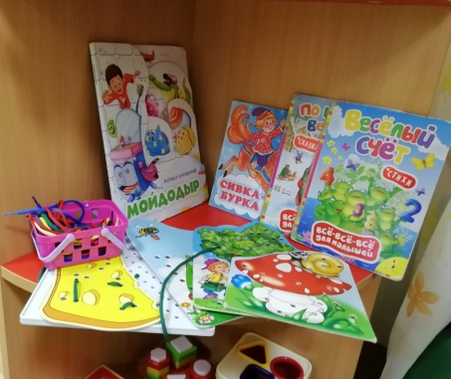
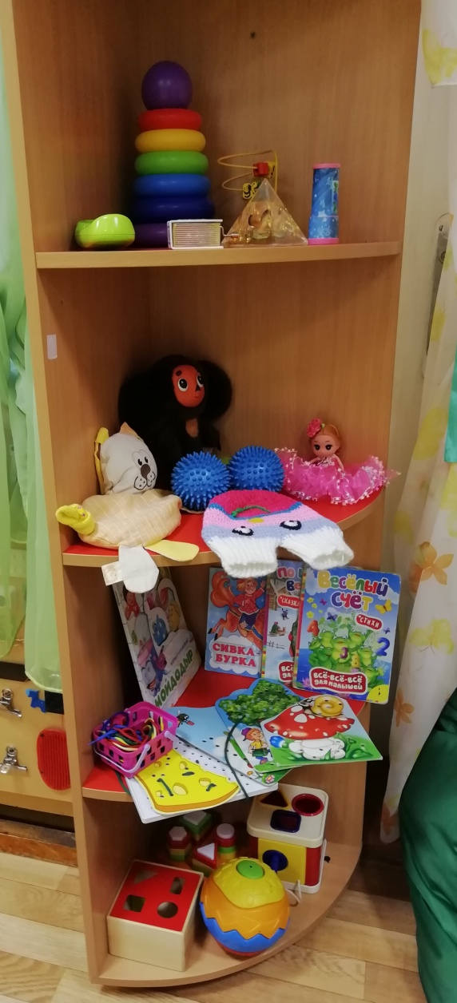
С каждым предметом и атрибутом в уголке уединения можно развернуть целую игру.
Это целый мир, находясь в котором каждый ребенок ощущает себя спокойно, комфортно и безопасно.

Slide 12
Паспорт уголка уединения «Мой домик»
вторая младшая группа «Золотая рыбка» 3 – 4 года
Сенсорные игрушки: шнуровки, мозаики, деревянные пазлы-вкладыши.
Телефон для звонков маме или папе
Мирилка
Книги. Сказки с добрыми героями
Массажные мячики
Подушка - плакушка
Игрушки – пищалки
Кресло детское
Музыка на флешке (Звуки природы)
Музыкальная шкатулка
Пластилин, бумага

